Slide 1
Java程序设计
孟凡超
哈尔滨工业大学(威海)计算机科学与技术学院
mengfanchao74@163.com

Slide 2
参考资料
辛运帏, 饶一梅, 马素霞. Java程序设计(第二版). 清华大学出版社, 2006.
雍俊海. Java程序设计教程(第3版). 清华大学出版社, 2013.
Bruce Eckel著, 陈昊鹏译. Thinking in Java (Java编程思想). 机械工业出版社, 2007.

Slide 3
课程内容
第1章 概述
第2章 标识符和数据类型
第3章 表达式和流程控制语句
第4章 数组、向量和字符串
第5章 进一步讨论对象和类
第6章 Java语言中的异常
第7章 Java的图形用户界面设计
第8章 Swing组件
第9章 Java Applet
第10章 Java数据流
第11章 线程
第12章 Java网络功能

Slide 4
第2章 标示符和数据类型
Java的基本语法单位
Java编码体例
Java的基本数据类型
复合数据类型
类和对象的初步介绍
UML类图

Slide 5
2.1 Java的基本语法单位
Java程序的结构
package语句：可以没有，如果有必须放在文件开始地方。
import语句：可以没有，也可以有多个。如果有import语句的话，必须放在所有类定义之前。
public型的class定义：每个文件中最多有一个。
class定义：每个文件中包含的类定义的个数没有限制。
Interface定义：每个文件中包含的接口定义个数没有限制。

Slide 6
2.1 Java的基本语法单位
1 空白、注释及语句
空白
换行符及回车都可以表示一行的结束，它们可以被看作是空白。
空格键、水平定位键(tab)也是空白。
为了增加程序可读性，Java程序元素之间可以插入任意数量空白，编译器忽略多余的空白。

Slide 7
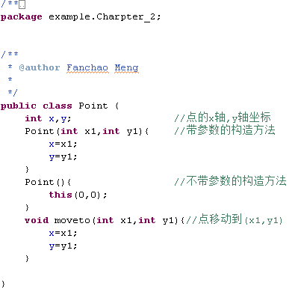
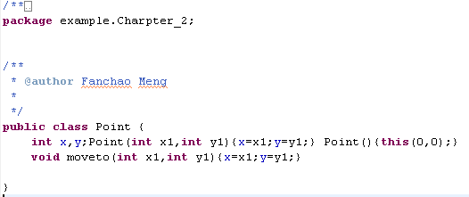
2.1 Java的基本语法单位
两种程序风格比较：
(2)提倡的程序风格
(1)不提倡的程序风格

Slide 8
2.1 Java的基本语法单位
注释
程序中适当地加入注释会增加程序可读性。注释不能插在一个标识符或关键字之中，即要保证程序中最基本元素的完整性。
三种注释方式
(1) //在一行注释
(2) /*一行或多行注释 */
(3)/**文档注释 */

Slide 9
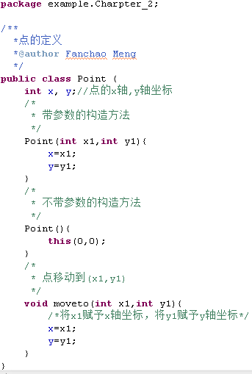
2.1 Java的基本语法单位

Slide 10
2.1 Java的基本语法单位
语句、分号和块
语句是Java中最小执行单位。一个语句可以写在连续的若干行内。
各语句间以分号“;”隔开。
花括号“{”和“}”之间包含的一系列语句称为语句块，简称块。语句块可以嵌套，即语句块中可以含有子语句块。

Slide 11
2.1 Java的基本语法单位
2 Java关键字
abstract | boolean | break | byte | case | cast | catch
chart | class | const | continue | default | do | double
else | extends | false | final | finally | float | for
future | generic | goto | if | implements | import | inner
instanceof | int | interface | long | native | new | null
operator | outer | package | private | protected | public | rest
return | short | static | super | switch | synchronized | this
throw | throws | transient | true | try | var | void
volatile | while
关键字不能作为标识符

Slide 12
2.1 Java的基本语法单位
3 标识符
Java标识符使用Unicode码(16位)，不是ASCⅡ码(8位)。Unicode字符集(65535个)的头128个字符与标准的ASCII字符集是一致的。
标识符是以字母、下划线( _ )或美元符( $ )开头，由字母、数字、下划线( _ )或美元符( $ )组成的字符串。
标识符区分大小写，长度一般没有限制。除以上所列几项之外，标识符中不能含有其它符号，也不能插入空格。
在程序中，标识符可以用作变量名、方法名、接口名、类名等。

Slide 13
2.1 Java的基本语法单位
一些合法的标识符：
identifier user_name $change _password 课程
一些非法标识符：
2sun //以数字2开头
class //是Java关键字
#myname //含有其它字符#

Slide 14
2.2 Java编码体例
1 Java中一些命名约定
类：类名一般为名词，含有大小写，每个字的首字母大写。例如，HelloWord, Customer等。
接口：接口是一种特殊的类，命名约定与类名相同。
方法：方法名应为动词或动名词，含有大小写，首字母小写，其余各字的首字母大写。例如，getName, setName, query, raiseSalary等。

Slide 15
2.2 Java编码体例
常量：简单类型常量的名字应该全部为大写字母，字与字之间用下划线分隔，对象常量可以使用混合大小写。例如，BLUE_COLOR。
变量：所有实例变量、类变量和全局变量都使用混合大小写，首字符为小写，后面的字首用大写，作为字间的分隔符。变量名中最好不要使用下划线和美元符号。例如，balance，orders, byPercent等。

Slide 16
2.2 Java编码体例
2 Java的编码风格
编程时应该注重编程风格，添加必要的注释和空格，采用缩进格式，使得程序中使用的算法框架简单清楚。
示例
/**
* 客户
*/
public class Customer{
private long customerId;//客户Id
private String customerName;//客户名称
public void setCustomerName(String customerName){
this.customerName=customerName;
}
public String getCustomerName(){
return customerName;
}
}

Slide 17
2.3 Java的基本数据类型
1 Java数据类型
布尔类型：boolean
字符类型：char
字节型：byte
基本数据类型
短整型：short
整数类型
整型：int
长整型：long
数值类型
数据类型
单精度浮点类型：float
浮点类型
双精度浮点类型：double
类、枚举、接口
引用数据类型
数组

Slide 18
2.3 Java的基本数据类型
布尔类型---boolean
boolean有两个常量值:false和true，它们全是小写字母，在计算机内用8位表示。
Java是一种严格的类型语言，它不允许数值类型和布尔类型之间进行转换。
例. boolean a=true, b=false, c;
字符类型---char
单个字符用char类型表示，一个char表示一个Unicode字符，其值用16位无符号数表示，范围为0∼2¹⁶-1=65535。
char类型的常量值必须用一对单引括号(’ ’)括起来。
例. char ch1=‘a’, ch2=‘1’, ch3=‘\t’;

Slide 19
2.3 Java的基本数据类型
整数类型---byte, short, int, long
整型类型 | 整数长度 | 字节数 | 表示范围
byte | 8位 | 1 | -2⁷∼2⁷-1
short | 16位 | 2 | -2¹⁵∼2¹⁵-1
int | 32位 | 4 | -2³¹∼2³¹-1
long | 64位 | 8 | -2⁶³∼2⁶³-1
类型 | 最大值 | 最小值
int | Integer.MAX_VALUE | Integer.MIN_VALUE
long | Long.MAX_VALUE | Long.MIN_VALUE

Slide 20
2.3 Java的基本数据类型
整数类型常量可以用十进制、八进制或十六进制形式表示。
十进制：以1∼9开头，例如，2 //表示十进制2
八进制：以0开头，例如，077 //表示八进制77，等于十进制63
十六进制：以0x开头，例如，0xBABE //表示十六进制BABE，等于十进制47806。
Java中所有整型量都是有符号数。整型常量是int型。如果想要表示一个长整型常量，需要在数后面写出字母“L”。
例如
2L
077L
0xBABEL

Slide 21
2.3 Java的基本数据类型
浮点型---float, double
浮点类型 | 浮点数长度 | 字节数 | 表示范围
float | 32位 | 4 | 1.4e-45f∼3.402823e+38f
double | 64位 | 8 | 4.9e-324d∼1.7976931348623157e+308d
 | float | double
最大值 | Float.MAX_VALUE | Double.MAX_VALUE
最小值 | Float.MIN_VALUE | Double.MIN_VALUE
正无穷大 | Float.POSITIVE_INFINITY | Double.POSITIVE_INFINITY
负无穷大 | Float.NEGATIVE_INFINITY | Double.NEGATIVE_INFINITY
0/0 | Float.NaN | Double.NaN

Slide 22
2.3 Java的基本数据类型
浮点型有两种：单精度浮点数float，双精度浮点数double，它们都是有符号数。
如果数值中包含小数点、指数部分(e)，或者其后跟有字母f/F(单精度)或d/D(双精度)，则为浮点数。
浮点数常量是double型的，除非用字母f明确说明它是float型的。
示例：
5.31
5f
0.0124e+6

Slide 23
2.3 Java的基本数据类型
2 类型转换
在运算中允许整型、字符型、浮点型数据进行混合运算，运算时，不同类型的数据先转换为同一类型，然后再运算。
自动转换：位数少的类型转换向位数多的类型转换为自动转换。
操作数1类型 | 操作数2类型 | 转换后的类型
byte, short | int | int
byte, short, int | long | long
byte, short, int, long | float | float
byte, short, int, long, float | double | double
char | int | int

Slide 24
2.3 Java的基本数据类型
强制转换
位数多的类型向位数少的类型进行转换需要进行强制转换。
高级类型(位数较多的数据类型)转换为低级类型(位数较少的数据类型)时，截断高位内容，因此会导致精度下降或数据溢出。
int i=10;
long l=i; //自动转换
byte b=(byte) i; //强制转换

Slide 25
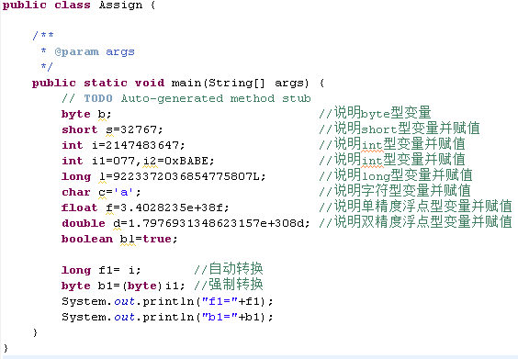
2.3 Java的基本数据类型
3 变量、说明和赋值

Slide 26
2.4 Java的复合数据类型
类类型：class
复合数据类型
数组
接口：Interface

Slide 27
2.5 类和对象的初步介绍
1 Java中的面向对象技术
为什使用面向对象技术
面向过程的程序设计
面向对象的程序设计
面向对象方法学
面向对象的分析(OOA)
面向对象设计(OOD)
面向对象的程序设计(OOP)

Slide 28
2.5 类和对象的初步介绍
2 面向对象概述
基本概念
对象：对象是对现实世界中个体或事物的抽象表示，是它的属性(数据)和相关操作(方法)的统一封装体。
类：类用于表示某些对象的共同特征(属性和操作)，对象是类的实例。
面向对象特征
封装：将数据及对数据的操作捆绑在一起成为类，就是封装。
继承：将一个已有类的属性和方法保留，并将上自己特殊的属性和方法，从而构成一个新类，就是继承。原来的类是父类，新类是子类，子类继承或派生于父类。
多态：在一个类或多个类(具有父子关系)中，可以让多个方法使用同一个名字，从而具有多态性。

Slide 29
2.5 类和对象的初步介绍
2 Java中类的定义
[修饰符] class 类名 [extends 父类名] [implements 接口名]{
类型 成员变量 1；
类型 成员变量2；
…
修饰符 类型 成员方法1(参数列表){
方法体1
}
修饰符 类型 成员方法1(参数列表){
方法体2
}
…
}

Slide 30
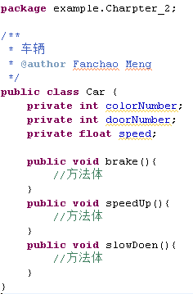
2.5 类和对象的初步介绍
类图

Slide 31
2.5 类和对象的初步介绍
3 与类定义有关的关键字
限定访问权限的修饰符
public：用public修饰的成分表示公有的，它可以被其它任何对象访问。
private：类中限定为private的成员只能被这个类本身访问，在类外不可见。
protected：用该关键字修饰的成分是受保护的，只可以被同一包及其子类的实例对象访问。
没有修饰：如果没有访问修饰符，则表示friendly，相应的成分可以被所在包中的各类访问。

Slide 32
2.5 类和对象的初步介绍
类型 | 无修饰符 | private | protected | public
同一类 | 是 | 是 | 是 | 是
同一包中的子类 | 是 | 否 | 是 | 是
同一包中的非子类 | 是 | 否 | 是 | 是
不同包中的子类 | 否 | 否 | 是 | 是
不同包中的非子类 | 否 | 否 | 否 | 是

Slide 33
2.5 类和对象的初步介绍
存储方式修饰符---static
static既可以修饰类的属性(静态属性)，也可以修饰类的方法(静态方法)。
静态成员与类相对应，它可以被类的所有对象共享。
public class Count{
private int serialNumber;
private static int counter=0;
public Count(){
counter++;
serialNumber=counter;
system.out.print(serialNumber);
}
}
public class Test{
Count c1=new Count();
Count c2=new Count();
}

Slide 34
2.5 类和对象的初步介绍
与继承有关的关键字
extends：继承关系用extends表示。
final：用final修饰的类不能再派生子类，它已达到类层次中的最底层。
abstract：用abstract修饰的类或方法，表示被修饰的成分是抽象的。抽象方法只须给出原型说明，方法体是空的，含有抽象方法的类必须说明为抽象类。
this和super
this：指代本类。
super：指代父类。

Slide 35
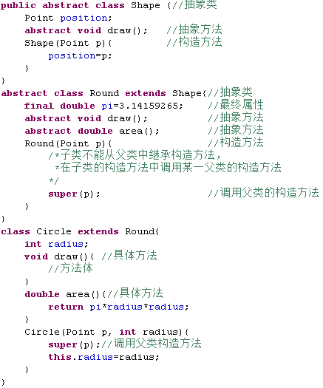
2.5 类和对象的初步介绍
4类定义示例

Slide 36
2.5 类和对象的初步介绍
5 创建对象
类的定义相当于一个“模子”，说明一个类类型变量也称为创建一个对象，这个对象就像是拿着模子复制的一个副本，程序中使用的就是这样的一个个对象。
类
实例化
对象

Slide 37
2.5 类和对象的初步介绍
Java对类类型变量的内存分配步骤：
对象引用：在内存中为其建立一个引用，并置初值null，表示不指向任何内存空间。
对象实例化：用new申请相应的内存空间，内存空间的大小依class的定义而定，并将该段内存的首地址赋给刚才建立的引用。
对象引用：
Point p;
Person zhanSan;
Person liSi;
类名 变量名;
对象实例化：
p=new Point(10,20);
zhanSan=new Person();
liSi=new Person();
变量名=new 类名(参数列表);
对象说明(引用+实例化)：
Point p=new Point(10,20);
Person zhanSan=new Person();
Person liSi=new Person();
类名 变量名=new 类名(参数列表);

Slide 38
2.5 类和对象的初步介绍
对象使用
Point p=new Point(10,20);
float r=p.x*p.x+p.y*p.y;
p.moveTo(30,30);
对象引用.成员数据;
对象引用.成员数据(参数列表);
p
????
引用
Point p;
p
0X1abcdef
p=new Point(10,20);
x
10
y
20
Point p;
system.out.println(p)
“variable p might not have been initialized”
Point p=null;
system.out.println(p)
null

Slide 39
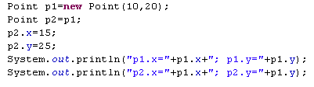
2.5 类和对象的初步介绍
引用变量的赋值
Java把说明为class类型的变量看作是引用。
p1
0X1abcdef
0X1abcdef
p2
x
15
10
y
25
p1.x=15;p1.y=25
p2.x=15;p2.y=25
20

Slide 40
2.6 类图
类图：描述类和类之间的静态关系。
类：描述了同类对象的属性和行为。在UML中，类包括：类名、属性和操作。
类名：类的命名尽量使用领域中的术语，以大写字母打头，混合大小写，其中每个单词以大写开头，尽量避免缩写。
属性：属性描述该类对象的特征。属性名通常是名词或者名词短语，采用以小写字母开头，然后混合大小写。
操作：操作是绑定到特定类的函数。操作名称通常是动词或者动词短语。

Slide 41
2.6 类图
属性的语法规则：
可见性 属性名: 类型 =初始值{约束特性}
可视性：可视性修饰作用于类内属性和操作。
类型：表示属性的数据类型，类型可以是基本类型，也可以是用户自定义类型。
多重性：当某个类实例化对象时，初始值允许你说明属性此时采用的值。例如，-sex: String=“male”。
约束特性：是用于对该属性的一个约束的说明。例如，-id: Integer {只读}表示属性id是只读属性。

Slide 42
2.6 类图
操作的语法规则:
可视性 名称(参数名:参数类型 =默认值,…):返回类型
可视性类型
修饰 | 可视性名称 | 语义
+ | public | 能够访问该类的任何元素可以访问该类带有的公共可视性的任何特征
- | private | 只有该类的操作才能访问该类待有的私有可视性的特征
# | protected | 只有该类及其子类的操作才能访问该类带有的保护可视性的特征
~ | package | 与该类处于相同包中的或者是在嵌套子包中的任何元素能够访问该类带有的包可视性的任何特征

Slide 43
2.6 类图
UML类符号
类名称
构造型
标记值
<<entity>>
Account
名称分栏
{author=Jim, Status=tested}
-number: String
-owner: String
-balance: double=0.0
属性分栏
初始值
+create(theNumber:String, theOwner:String)
+deposit(amount:double)
+withdraw(amount:double)
+getNumber():String
+getOwner():String
+getBalance():double
+setOwner(theOwner:String)
操作分栏
可见性修饰

Slide 44
2.6 类图
关系：建模元素之间的语义联系。
关系类型：
实例化：类与对象之间的关系。
关联：关联是类间的语义联系。
依赖：依赖表示两个或者多个元素之间的关系，对一个元素(提供者)的改变可能影响或提供信息给其他元素(客户)。
继承：发生在存泛化关系的类之间。

Slide 45
2.6 类图
实例化
Account
accoutNumber:String
owner:String
balance:double
deposit()
withdraw()
getOwner()
setOwner()
<<instantiate>>
<<instantiate>>
JimAccount:Account
TomAccount:Account
accoutNumber:String=“123456”
owner:String=“Jim”
balance:double=300.00
accoutNumber:String=“123457”
owner:String=“Tom”
balance:double=1000.00

Slide 46
2.6 类图
关联：关联是类间的语义联系。如果两个对象之间存在链接，这些对象的类间必定存在关联，这是因为链接是关联的实例。
关联名称
导航性
employs
Company
Person
1
*
多重性
导航性
角色名称
employer
employee
Company
Person
1
*
多重性

Slide 47
2.6 类图
关联语法
名称
以前缀或后缀一个小黑箭头表明名称应该阅读的方向。
应该是动词或动词短语。
采用lowerCamelCase格式(第一个词的首字母小写, 后面每个词的首字母大写 )。
可以使用关联名称或者角色名称，但不要同时使用两者。
有到其自身的关联，称为自反关联，它表示该类的对象可以具有到该类的其它对象的链接。

Slide 48
2.6 类图
角色名称
可以在关联的一端或两端上为类赋予角色名称。
应该是名词或名词语法描述角色的语义。
采用lowerCamelCase格式。
多重性
多重性表明在任意时刻关系所能够涉及的对象数目
对象可以任意去留，但多重性约束任意时刻对象的数目。
多重性在内部说明以逗号隔开，例如，0..1，3..5
没有默认的多重性，如果多重性没有显式地表示出来，那么多重性没有确定。

Slide 49
2.6 类图
多重性语义
Company
employer
employee
Person
1
7
1
1..*
owner
operator
0..*
0..*
BankAccount
一个Company恰有7个employee;
一个Person恰能被一个Company所雇用；
一个BankAccount恰有一个owner;
一个BankAccount具有一个或多个operator；
一个Person可以有零个到多个BankAccount;
一个Person可以操作零个到多个BankAccount。

Slide 50
2.6 类图
每个Directory对象能够具有到零个或多个扮演subdirectory角色的Directory对象的链接，并且具有到零个或一个扮演parent角色的Directory对象的链接。
每个Directory对象关联零个或多个File对象。
自反关联
subdirectory
0..*
Directory
File
自反关联
1
0..*
0..1
parent
autoexec:File
C:Directory
config:File
Windows:Directory
My Documents:Directory
Command:Directory
ToJohn:File

Slide 51
2.6 类图
导航性：在关系箭头的端部显示，如果关系没有箭头，那么它是双向的。导航性表明消息仅能够在箭头的方向上传递。
对象Order能够向对象Product发送消息，但消息不能反向发送。
可导航的
*
*
Order
Product
不可导航的
对象Company能够向对象Person发送消息，
对象Person也能够向Company发送消息。
可导航的
Company
Person
1
*
可导航的

Slide 52
2.6 类图
关联类:关联类既是关联又是类，它可以具有属性、操作和关系。当两个类间具有多对多关系时，有时存在一些属性，它们不能简单地放入任何一个类中。例如， 每个Person与雇用它的Company间存在薪水属性。
Company
*
*
Person
Company
*
*
Person
Job
关联类由类、关联和虚线组成
关联类
salary: double

Slide 53
2.6 类图
聚合：聚合是一种特殊的关联，它表示类之间的整体部分关系。例如，计算机与外设之间的关系。
组合：组合是一种强形式的聚合。例如，树与树叶之间的关系。
聚合
组合
一些对象弱相关，像计算机和它的外设
一些对象强相关，像树和树叶

Slide 54
2.6 类图
0..1
0..*
Computer
Printer
整体
部分
聚合关系
1
0..*
Tree
leaf
整体
部分
组合关系

Slide 55
2.6 类图
聚合与组合区别
聚合中，一个部分可以由几个整体共享。例如，课题组包含许多人，但是每个人可以是另一个课题组的成员。
组合中，部分脱离了整体就不能独立存在，此外，组合中的每个部分至多属于一个整体，也只能属于一个整体。例如，一个窗口由标题、外框和显示区组成，一旦窗口被关闭，则各部分同时消失。
课题组
窗口
*
1
1
1
成员
*
*
*
*
个人
标题
标题
显式区

Slide 56
2.6 类图
依赖：依赖表示两个或多个建模元素之间的关系，对于一个元素(提供者)的改变可能影响或提供信息给其他元素(客户)。
A
依赖
客户
foo(b:B)
bar():B
doSomthing()
B
提供者
下列任何一种情况产生依赖：
类A的操作需要类B的参数；
类A的操作返回类B的值；
类A的操作在实现中使用类B的对象，但是不是作为属性来使用。

Slide 57
2.6 类图
泛化：泛化是一般元素和特殊元素之间的关系，特殊元素完全与一般元素一致，但是包含更多信息。
父类
超类
基类
先辈
更一般元素
泛 化
特 化
Shape
is a kind of
Square
Circle
Triangle
儿子
子类
后裔
更特殊元素

Slide 58
2.6 类图
继承：继承发生在泛化关系的类之间。子类继承父类的属性、操作、关系和约束，同时可以添加新的特征以及覆写超类的操作。
Shape
origin:Point
width:int
Height:int
draw(Grahics g)
getArea():int
getBoundingArea():int
Square
Circle
覆写超类操作
draw(Grahics g)
getArea():int
draw(Grahics g)
getArea():int

Slide 59
2.6 类图
抽象操作：抽象操作没有实现，它作为占位符而存在，所有具体子类必须实现所有继承的抽象操作。
抽象类：抽象类具有一个或多个抽象操作。抽象类不能实例化，抽象类定义了其具体子类必须实现的一组抽象操作的契约。
抽象类
Shape
draw(Grahics g)
getArea():int
getBoundingArea():int
抽象操作
具体操作
Square
Circle
具体类
draw(Grahics g)
getArea():int
draw(Grahics g)
getArea():int

Slide 60
2.6 类图
多态：多态就是“多种形态”。它允许你使用抽象类来设计系统，然后在运行时替换成具体的子类，这样系统非常灵活和容易扩展，仅添加更多子类而已。
多态操作：据有多于一种的实现。不同的类以不同的方式实现相同的多态操作，多态允许不同的实例以不同的方式响应相同的消息。
抽象类
Shape
draw(Grahics g)
getArea():int
getBoundingArea():int
多态操作
Square
Circle
具体类
draw(Grahics g)
getArea():int
draw(Grahics g)
getArea():int

